Slide 1
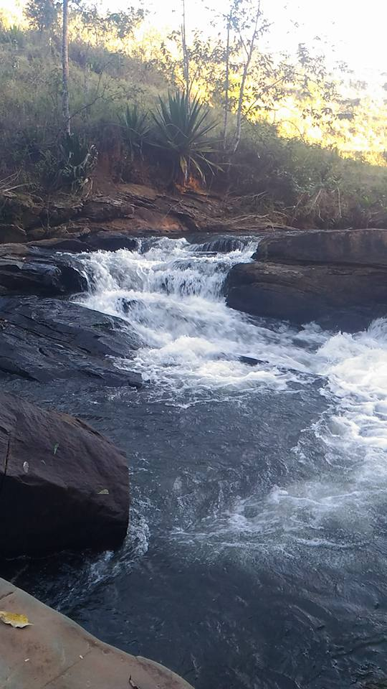
MEIO AMBIENTE
NORMA APARECIDA SILVEIRA DE MORAES
DIVULGAÇÃO
NORMA NATUREZA SILDES
WWW.SERGRASAN.COM

Slide 2
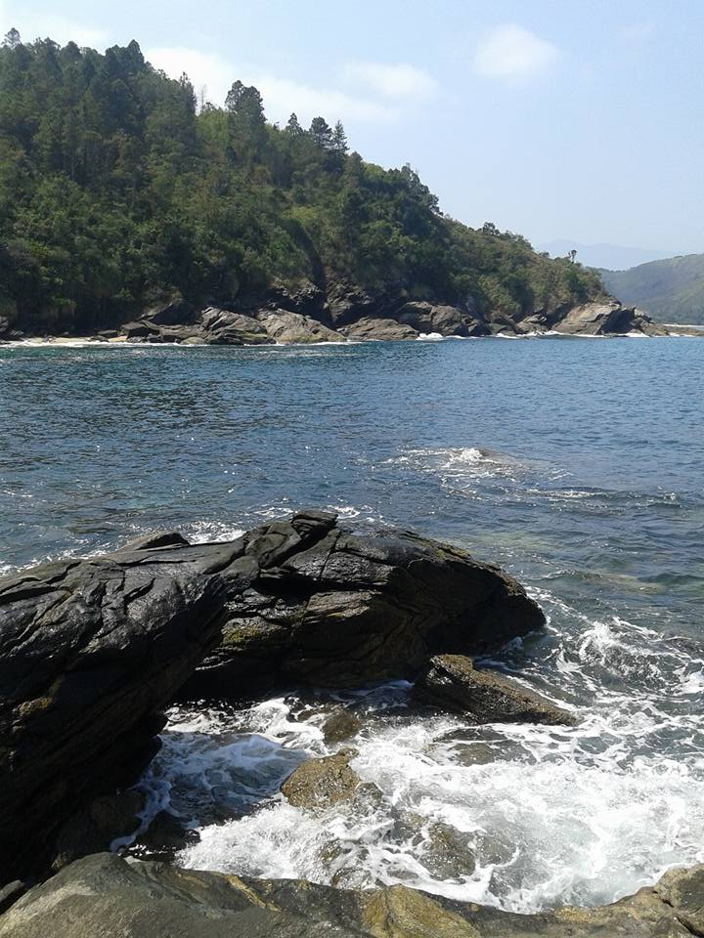
O que mais causa morte no planeta, é a poluição do ar, a poluição doméstica também.
Nas cidades há a poluição dos combustíveis fósseis, da indústrias, etc.

Slide 3
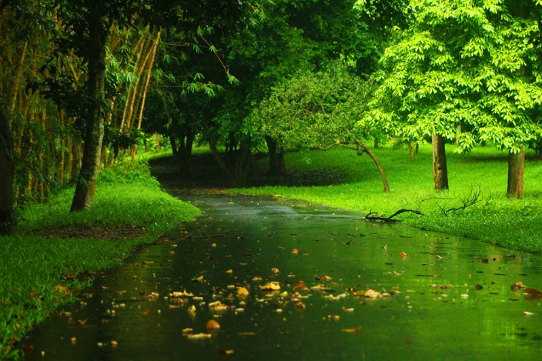
Destacamos também a poluição da água, do solo.
Sabemos que as árvores ajudam a purificar o ar. O homem precisa cada vez fazer alguma coisa para preservar o meio ambiente.

Slide 4
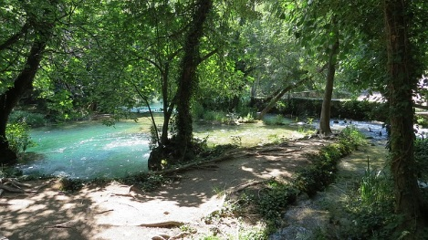
A ecologia está sempre em alerta sobre práticas de sustentabilidade e preservação do planeta.
Um dos focos muitos importante também é a preservação das nascentes,

Slide 5
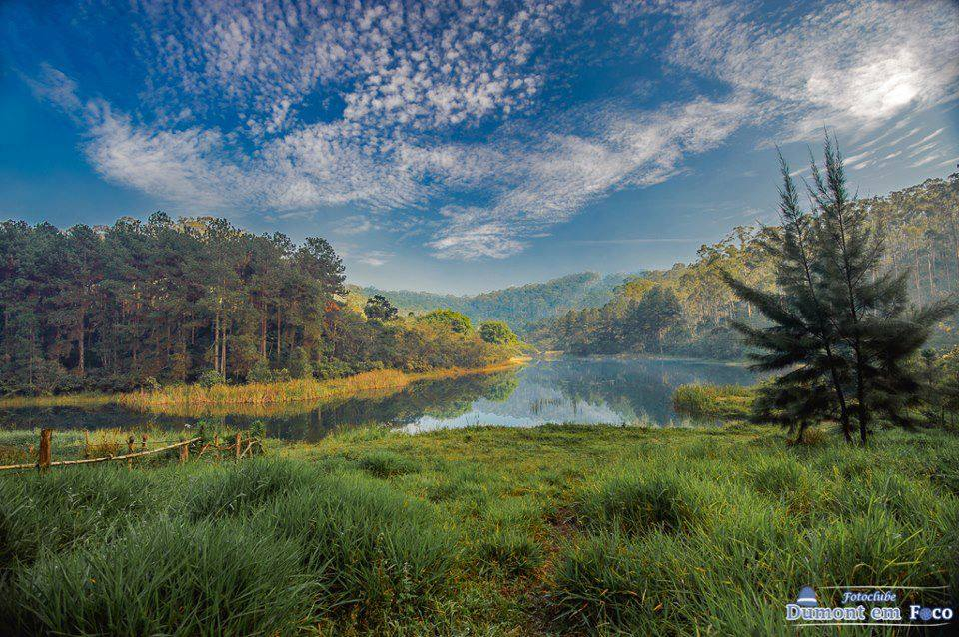
pois são delas que nascem os rios, da qual consumos a água para sobrevivência Vale lembrar que sem água não a vida, flora, fauna, seres humanos. E PREVINEM O AQUECIMENTO GLOBAL

Slide 6
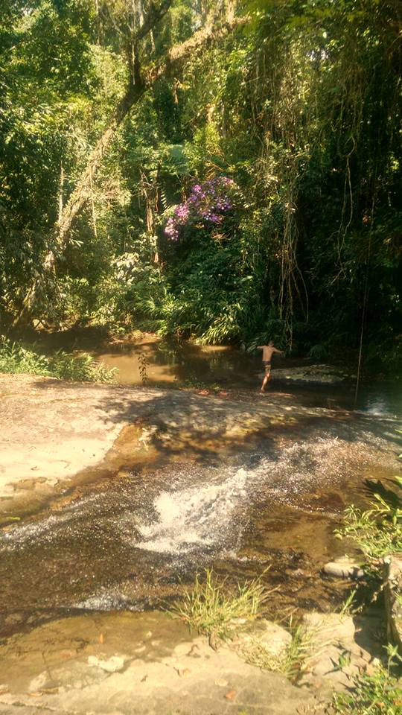
Reciclar, não jogar lixo, fora do lugar próprio, salvar as nascentes, focar na sustentabilidade é muito importante, pois nossos recursos são finitos

Slide 7
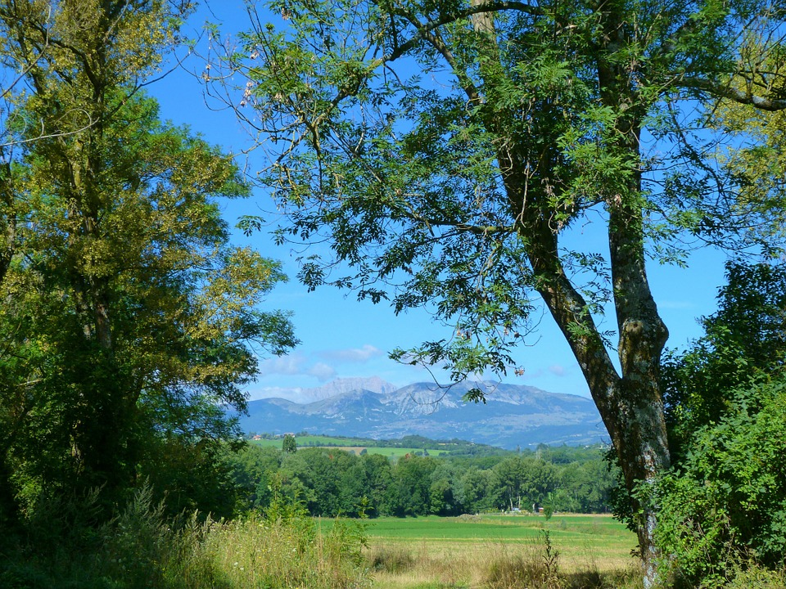
e nem todos são renováveis, mas MESMO assim devem ser preservados. Florestas previnem o aquecimento global e desertos

Slide 8

Ter cuidado com as matas ciliares que protegem rios e nascentes, usar recursos com consciência, cuidar do planeta, é dever de cada um de nós,

Slide 9

. já começando dentro de cada lar, cada indústria, cada órgão público ou não. Aonde há seres humanos sempre deve estar em alerta por causa do lixo e cuidado com o próprio ambiente.

Slide 10
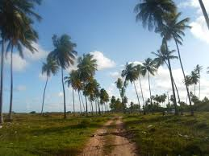
CUIDAR DO MEIO AMBIENTE, É CUIDAR DO PRÓPRIO LAR, FAVORECENDO ASSIM UM LUGAR PARA NÓS AGORA E PARA NOSSOS FILHOS AMANHA.

Slide 11
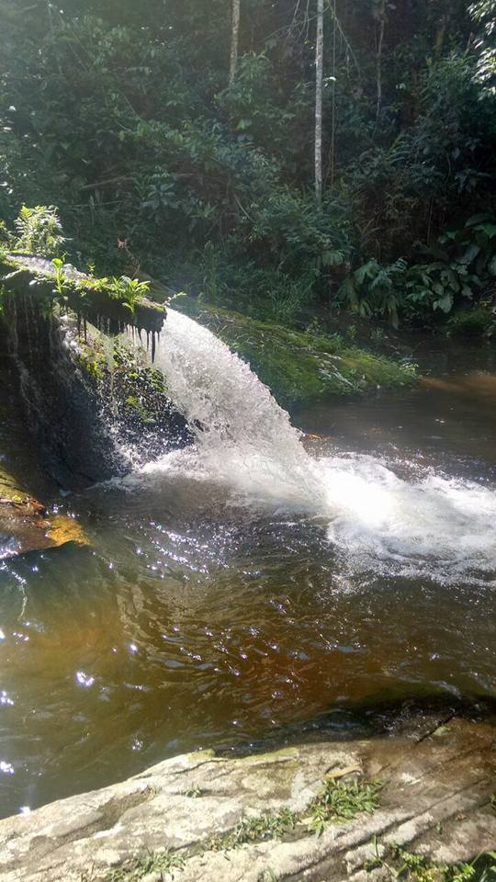
MEIO AMBIENTE
FORMATADORA E MENSAGEM
NORMA APARECIDA SILVEIRA DE MORAES
IMAGENS PIXABAY E PESSOAIS, CEDIDAS. OU COM AUTORIA NA MESMA
MÚSICA: EPITÁFIO; RENATO RUSSO E TITÃS
DIVULGAÇÃO
WWW.NORMASILVIERAMORAES.RECANTODASLETRAS.COM.BR
NORMA NATUREZA SILDES
WWW.SERGRASAN.COM
05/06/15

